Slide 1
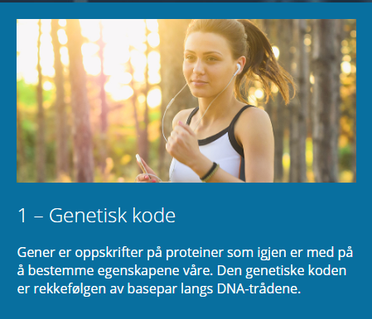

Slide 2
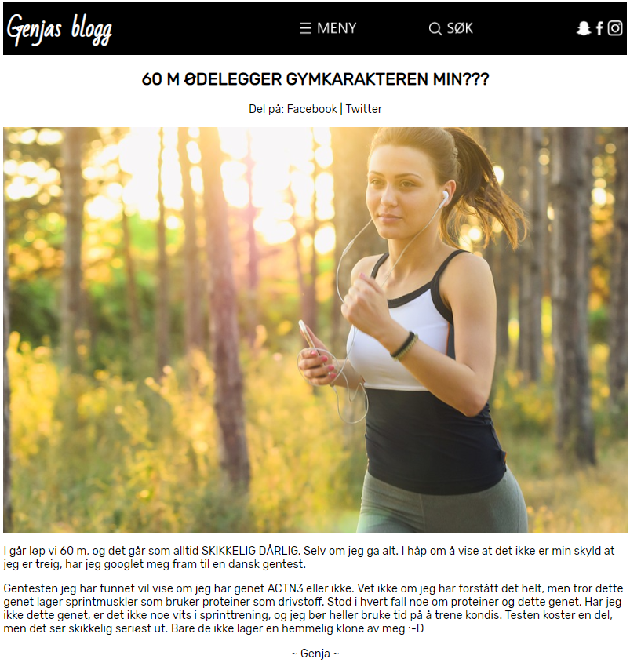

Slide 3
Oppdrag
Dere skal veilede Genja om gentesting gjennom å følge med på bloggen hennes og kommentere der.
Til slutt i opplegget skal dere skrive et innlegg til Bioteknologirådet der dere argumenterer for deres syn på en problemstilling om gentesting.

Slide 4
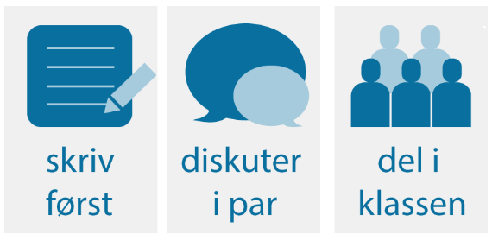
Skriv-par-del
Har Genja forstått hva et gen er? Ta utgangspunkt i det dere vet om dette fra før.

Slide 5
viten.no
Logg inn på viten.no og start Viten-programmet Gentesting.
Jobb gjennom økt 1 der dere til slutt skal skrive en kommentar på bloggen, der dere forklarer Genja sammenhengen mellom gener og proteiner.

Slide 6
Organismer er bygd opp av celler

Slide 7
Cellene våre har en cellekjerne inni seg som inneholder DNA-molekyler

Slide 8
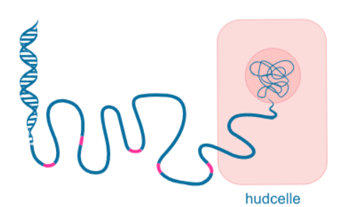
Et gen er en avgrensa del av et DNA-molekyl
DNA-molekyl
gen

Slide 9
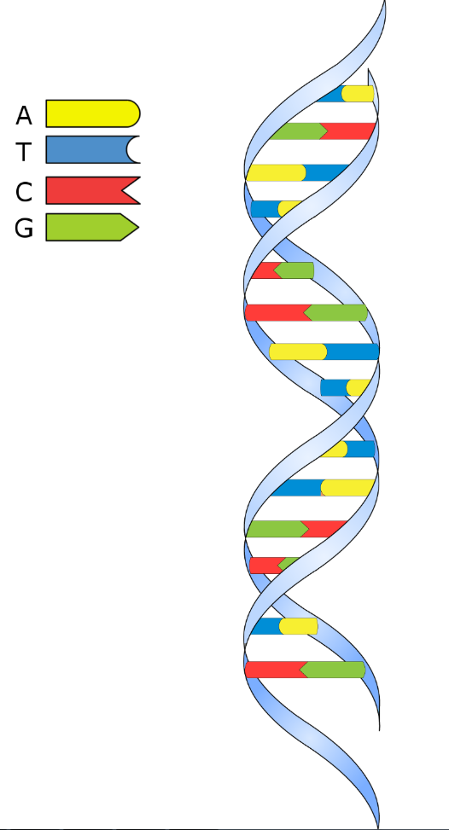
Et gen består av mange baser

Slide 10
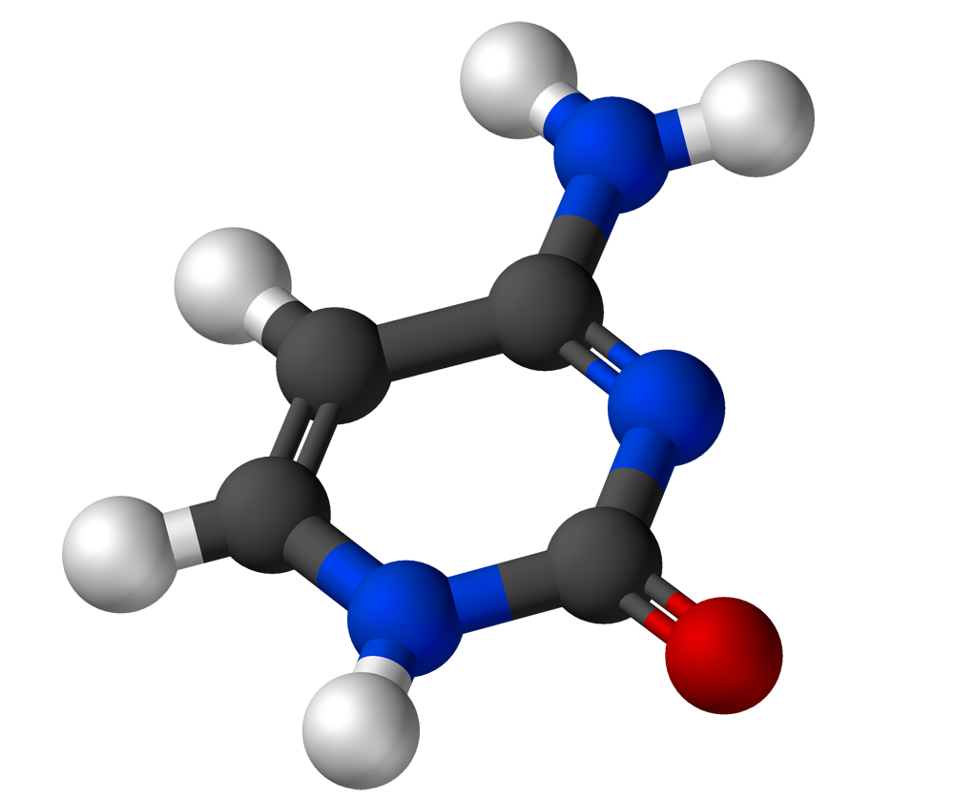
En base er bygd opp av flere atomer
cytosin (C)

Slide 11
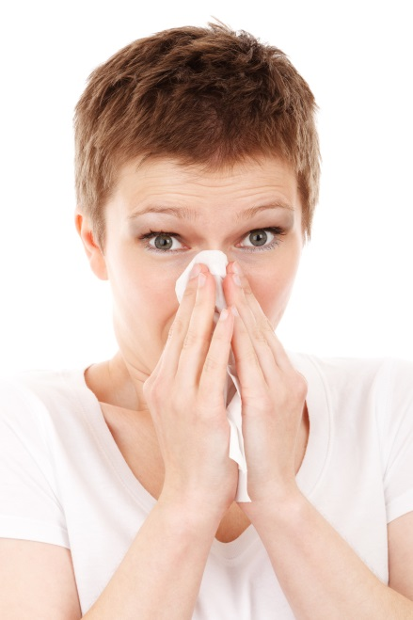
Tenk-par-del
Hvordan kan proteiner påvirke egenskaper?
Hva er funksjonene til proteiner?
Være byggesteiner (for skjelett, organer, muskler, hud, hår osv.)
Skape bevegelse (muskelsammentrekning)
Sende signaler (hormoner)
Øke farten på kjemiske reaksjoner (enzymer)
Beskytte mot sykdom (antistoff)
Transportere stoff (hemoglobin i blodet transporterer oksygen)
+++

Slide 12
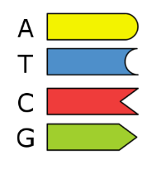
Bokstavrekke som modell av DNA
Hva tilsvarer hva i modellen?
bokstaver: baser (molekyler)
ord: aminosyre
setning: protein
Hva er likt?
Tre komponenter gir en bestemt mening
Hvis én komponent forandres, forandres meningsinnholdet.
Hva er ulikt?
Vi har 29 bokstaver, men bare fire baser.

Slide 13
Nøkkelsetninger
Et gen er en avgrenset del av DNA som inneholder oppskriften på et bestemt protein.
Proteiner er store molekyler bygd opp av aminosyrer og finnes i alt som lever.
Rekkefølgen av aminosyrer bestemmer egenskaper til proteiner.

Slide 14
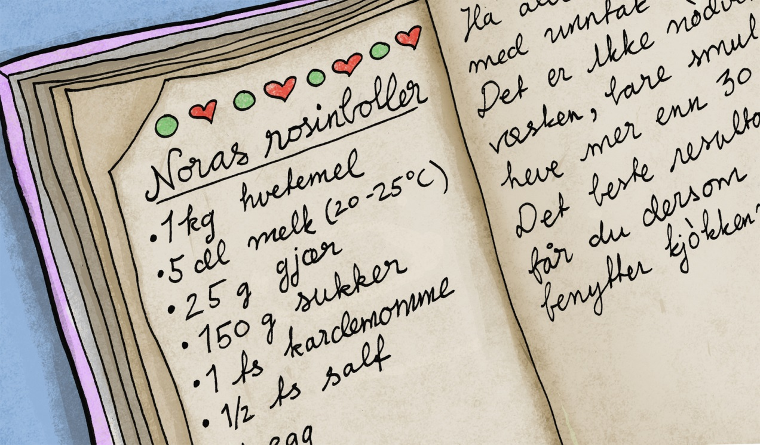
Tenk-par-del
Modell: Cellekjernen er som ei kokebok med oppskrifter.
Hva er likheter /ulikheter mellom ei kokebok og en cellekjerne?

Slide 15
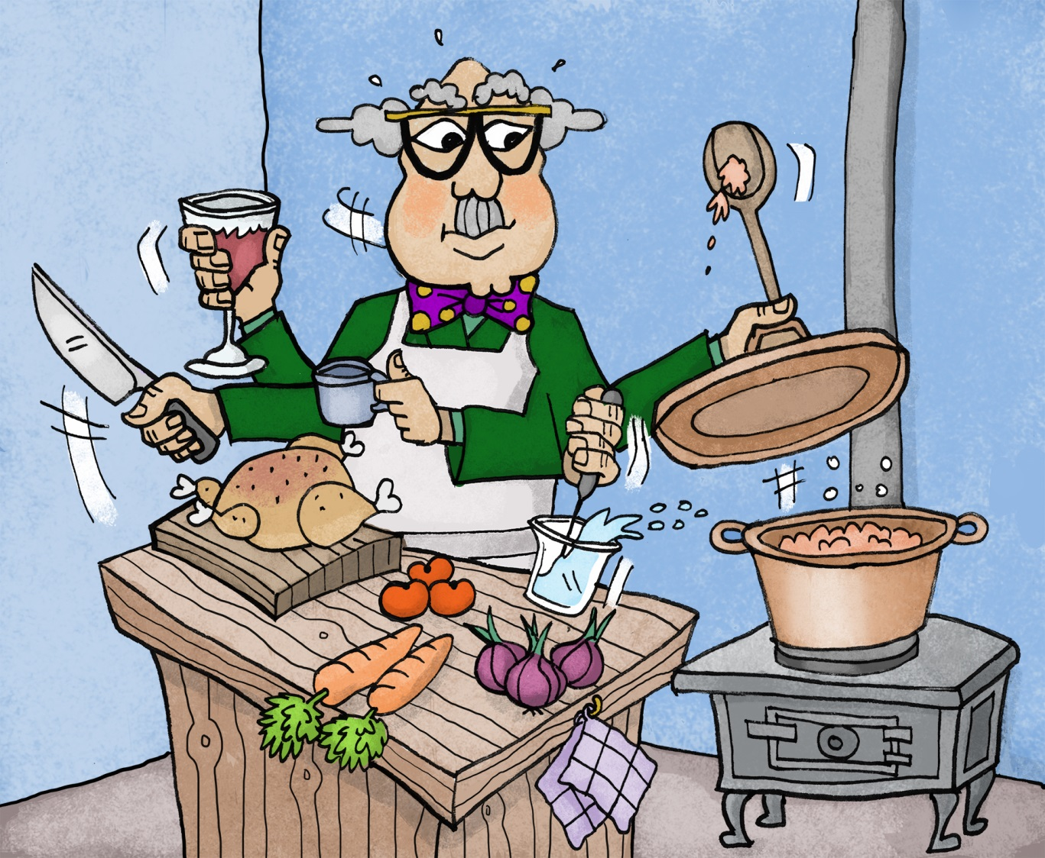
Fra ei kokebok leser vi stort sett bare ei oppskrift av gangen, mens fra DNA leses det av mange proteinoppskrifter på en gang.

